Slide 1
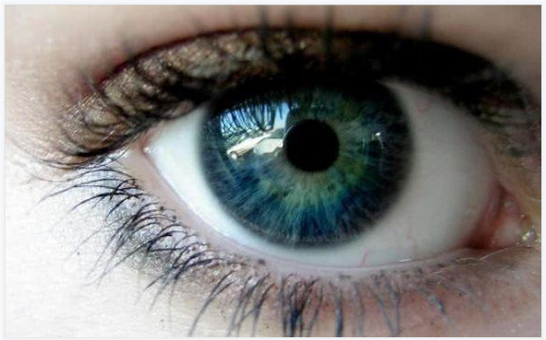
项目一
视觉营销基础

Slide 2
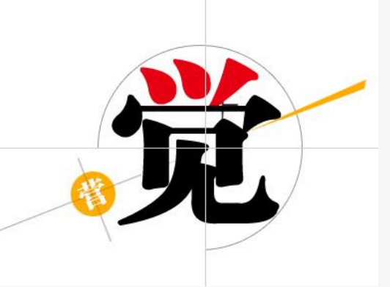
CONTENTS
目 录
了解视觉营销
1.1
把握视觉营销的信息传递和定位
1.2
认识视觉设计元素
1.3
提炼视觉创意
1.4

Slide 3
教学目标
知识目标
掌握平面设计原则
掌握设计中的点的用法
掌握设计中的线的用法
掌握设计中的面的用法
能力目标
能在不同的设计中，根据项目需要，选择合适点线面
能通能在不同的设计中，根据项目需要，利用设计原则，设计出用户需要的设计
思政目标
通过解读平面设计原则，探究和思考点线面内涵，提高探究学习能力

Slide 4
重点、难点
教学重点
掌握平面设计四个原则
教学难点
在不同设计中，选择利用原则突出主题

Slide 5
本节导读
认识视觉设计元素是进行视觉设计的关键，也是决定是否吸引客户眼球的关键。本小节将分别对视觉设计原则、点、线、面等知识进行介绍， 让读者对视觉设计元素有一定的了解。

Slide 6
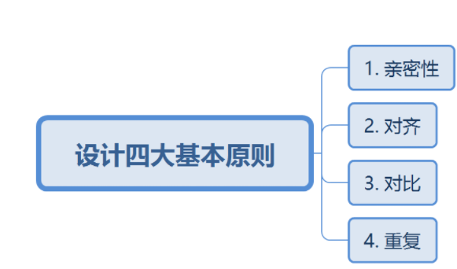
1.3.4 设计原则

Slide 7
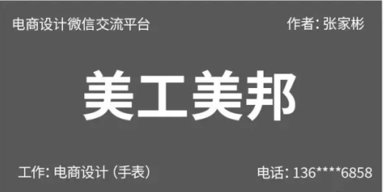
亲密性:其实就是经常说起的分组，把彼此相关的项分为一组，在物理关系上让他们彼此靠近。
看到这个名片，第一感觉是不是很乱？而且你的视线可能会有点不知所措，第一眼就是看到“美工美邦”，紧接着就不知道该从哪里开始看，也不能直观的看出它们之间的联系，下面我们简单的做下修改：

Slide 8
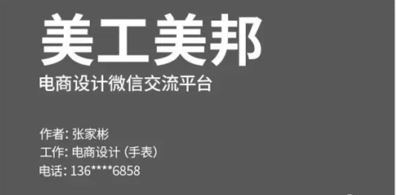
亲密性:其实就是经常说起的分组，把彼此相关的项分为一组，在物理关系上让他们彼此靠近。
是不是感觉信息一下变的清晰了很多，这里通过利用亲密性的原则，把信息整理分组为两组，把要表达的相互有关联的项分为一组，即距离上相互靠近，彼此无关联的项或者组距离上相互偏离。

Slide 9
对齐:任何元素在页面上都不是随意放置的，每一项都应该与页面上的某个内容存在着一定的视觉联系。这里的对齐原则也就是常说的：左对齐、居中对齐、右对齐，无论是海报还是页面，对齐的原则是必不可少的，对齐的目的就是使得页面或者文字信息统一而且有条理。
主要运用了居中对齐的原则，给人一种正式、稳重的感觉，这其实就是居中对齐的好处，根据自己的需求，充分利用合适的对齐方式，居中对齐也是很多新手最喜欢的一种对齐方式

Slide 10
左对齐和右对齐的方式给人一种整齐、精巧的感觉，有一条看不到的线使得文字排版变得更加严谨

Slide 11
正确示例: 标题和正文左对齐，使用了-一个视觉起点。 错误示例: 标题和正文使用了两个视觉起点，不推荐该种对齐方式，除非刻意强调两者区别。

Slide 12
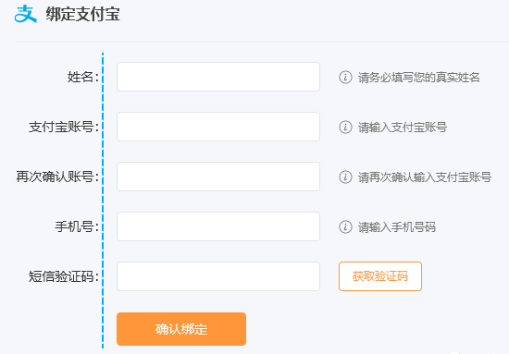
冒号对齐(右对齐)能让内容锁定在-定范围内, 让用户眼球顺着冒号的视觉流，就能找到所有填写项，从而提高填写效率。

Slide 13
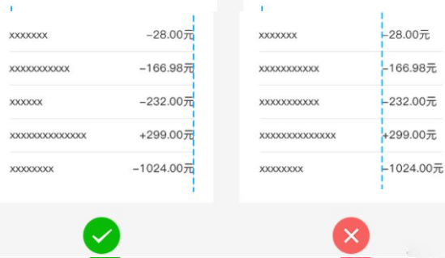
为了快速对比数值大小，建议所有数值取相同有效位数,并且右对齐。

Slide 14
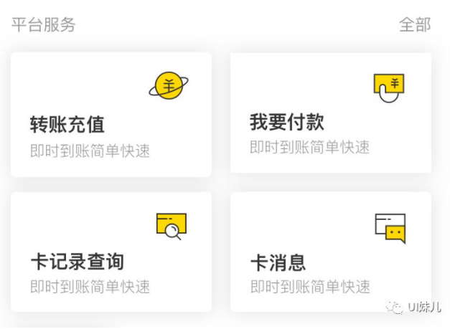
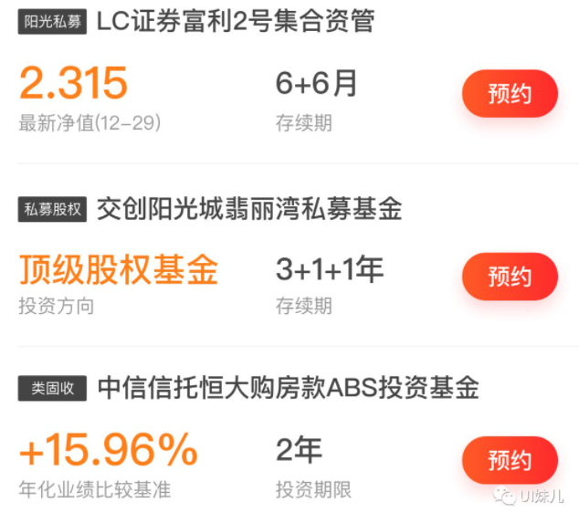
重复:很多时候，在排版或者页面布局时都要用到重复原则，重复的元素可以是字体、颜色、形状、符号，空间关系等等，重复原则的目的就是把作品中的各个部分连在一起，进一步的实现统一，并且增加视觉效果，但是在运用时要注意：要避免过多的重复一个元素，合理的安排要重复的元素
线框重复示例
文案格式重复示例

Slide 15
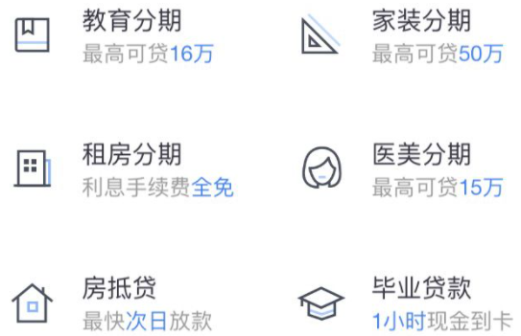
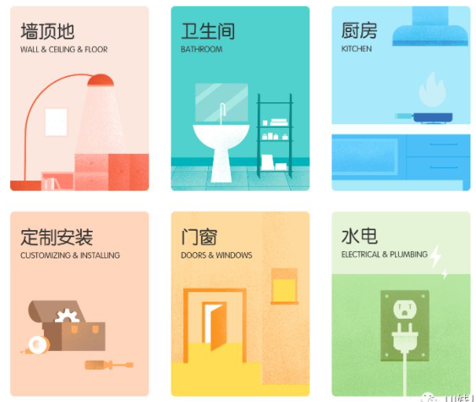
相同的元素在整个界面中不断重复，不仅可以有效降低用户的学习成本，也可以帮助用户识别出这些元素之间的关联性。
设计要素重复示例
卡片样式重复示例

Slide 16
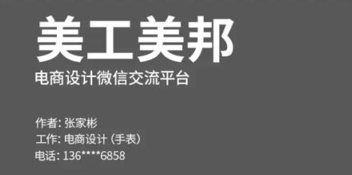
对比：页面上不同的元素之间要有一定的对比效果，像大小的对比粗细的对比、冷暖色的对比、长短的对比等等，对比不仅可以用来吸引眼球，还可以用来组织信息、清晰层级、指引读者并且制造焦点等等。
暂且抛开亲密性的原则，单从对比的原则去分析，按照正常的思维去看，我们看的顺序应该是：美工美邦——电商设计微信交流平台——个人信息，而且“美工美邦“四个字就是我们看的焦点，当你有这样的感觉时，就达到了预想中的效果

Slide 17
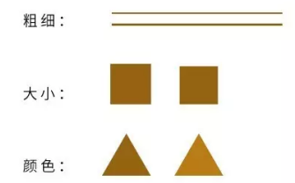
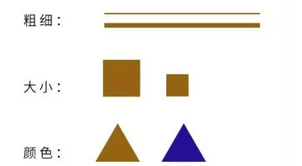
它们的对比存在的问题是不够明显，这种感觉不是对比，而更像是相似。既然要用到对比，各个元素之间存在差异，就要把这种差异化充分的体现出来，对比要强烈，例如：

Slide 18
其实对比最根本的目的有两个：
1、增强页面的效果，使得页面更具有可读性。
2、有助于信息的组织，使得更具有层次感
注:要实现有效的对比，对比就必须强烈，切不可畏畏缩缩。

Slide 19
亲密性:如果项彼此相关，就把它们分在一个组，建立更近的亲密性。这有助于组织信息、减少混乱、为读者提供清晰的内容结构。
对齐:页面上的任何东西都不能随意安放，每个元素都应当与页面上的另-个元素有某种视觉联系。这样能建立一种清晰、精巧而且清爽的外观。
重复:让设计中的视觉要素在整个作品中重复出现。可以重复颜色、形状、材质、空间关系、线宽、字体、大小、图片等等。这样既能增加条理性，还可以加强统一性。
对比:要避免页面上的元素太过相似，如果元素不相同，那就干脆让它们截然不同。对比能让页面引人注目，也更能使页面内容结构清晰易读。
在设计中，这四大原则不是独立使用的，而且互相嵌套，你中有我，我中有你..

Slide 20
Notes:
1000*1500PX

Slide 21
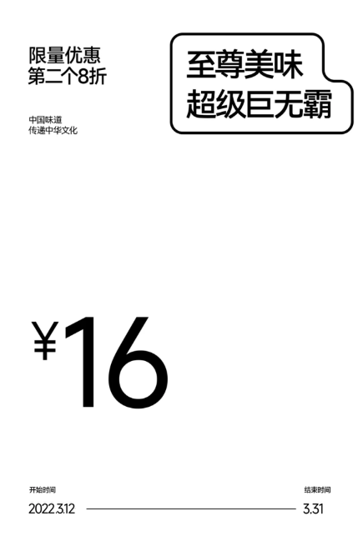

Slide 22
1.3.4 任务实训及考核
序号 | 任务描述 | 任务要求
1 | 在京东商城中收集图片 | 根据视觉效果分析属于平面设计四原则的应用

Slide 23
1.3.4 任务实训及考核
序号 | 任务描述 | 分值（100分） | 说明
1 | 简述什么平面设计四原则

